Slide 1
DEVIZE/ VALUTA

Slide 2
DEFINICIJE:
Valuta: sustav novca koji se općenito koristi u određenoj zemlji. Obrasci: gotovina (računi, kovanice)
Račun u stranoj valuti: devizni račun je bankovni račun u valuti druge države (npr. Račun u dolaru u Velikoj Britaniji). Obrasci: Bankovni računi
Tečaj: vrijednost jedne valute prilikom pretvaranja u drugu.

Slide 3
GDJE GA KORISTIMO?
Svaka država ima svoju jedinstvenu valutu koju lokalno stanovništvo može koristiti unutar granica nacije, ali uz dogovor različitih država jedna valuta može biti službena u tim zemljama.
Usred trgovanja putem zemlje, sve većih stopa proizvodnje i drugih ekonomskih procesa pojavila se ideja o razmjeni valuta. Bitna razlika između deviznih i deviznih računa je samo formalna.

Slide 4
Tumačenje i grupiranje tečaja
Kao sredstvo plaćanja:
Tečaj valute: vrijednost valute jedne zemlje u odnosu na valutu druge zemlje.
Devizni tečaj: cijena domaće valute izražena u drugoj valuti.
Kao sredstvo transakcije:
Kupac: Kupac je voljan kupiti stranu valutu po unaprijed utvrđenoj cijeni.
Prodavač: Prodavatelj je voljan prodati stranu valutu po unaprijed utvrđenoj cijeni.

Slide 5
Pretvorba valuta
Pretvorba jedne valute u drugu.
U većini se slučajeva događa jer se vrste valuta između dviju strana razlikuju. Može se dogoditi između banaka i pojedinaca, obično zbog prijenosa novca između zemalja, ili u međunarodnoj banci ako ima više bankovnih računa u različitim valutama.
Konvertibilnost: Jedno od svojstava valute je to što se može zamijeniti u drugu vrstu.
Monetarne rezerve
Liberalna ekonomska politika
Ekonomija tržišta

Slide 6
RAZINE
Razine središnjih banaka: Razmjena je dopuštena samo središnjoj banci
Vanjska konvertibilnost: razmjena je dopuštena samo za korisnike stranih valuta
Unutarnja konvertibilnost: razmjena je dopuštena samo lokalnom stanovništvu
De facto: Za razmjenu vam je potrebno dopuštenje, ali oni to daju bez ikakvih zahtjeva
De jure: Dozvola nije potrebna, može je razmijeniti bilo tko
Ograničena konvertibilnost: širi se samo na platnu bilancu
Dovršeno: svatko to može učiniti

Slide 7
VRSTE TEČAJA
Fiksni tečaj: u ovom slučaju jaz fluktuacija je stvarno mali zbog intervencije države. Vezani tečaj: Vlada zaključava tečaj valute, čime se tečaj potražnje / ponude negira
Fleksibilni tečaj: Ona se temelji na načelu potražnje / ponude, država ne može intervenirati

Slide 8
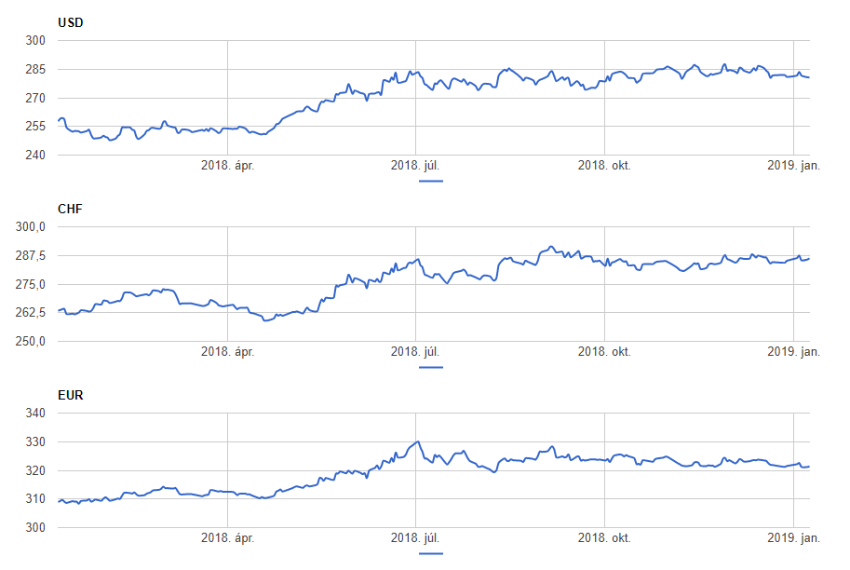
TEČAJ FORINTE

Slide 9
POVEĆANJE / SMANJENJE
Povećanje / smanjenje: Prema jednoglasnoj odluci čelnika sustava, vrijednost valute precizno se nadzire i kontrolira
Povećanje / smanjenje: Prema principu potražnje / ponude, i strukturi stavke vrijednost valute raste ili opada

Slide 10
JAČANJE/SLABLJENJE
Promjena tečaja mjeri se u valutnim bodovima ili postocima.
Valuta, ili osnovna točka: I u slučaju 1 jedinice navedene valute, četvrta decimalna točka, u slučaju 100 jedinica, druga decimalna točka -> osnovna točka
Promjene tečaja | Jačanje | Slabljenje
Domaći tečaj: | Minus (-) | Plus (+)
Strani tečaj: | Plus (+) | Minus (-)

Slide 11
Eurozone
Jedan od ciljeva Mađarske je ulazak u eurozonu, ali ona ima puno strogih i unaprijed određenih zahtjeva: Gubitak proračuna mora biti manji od 3% bruto prihoda
Državni dug mora biti niži od 60% bruto vrijednosti svih proizvoda
Inflacija u zemlji može premašiti samo tri države članice s najnižom stopom inflacije za 1,5%.
Dugoročne kamate mogu premašiti samo 3 države članice s najnižom kamatnom stopom za 2%
Tečaj domaće valute treba držati između linija fluktuacije koje utvrđuje Europski monetarni sustav dvije godine bez ozbiljnih slučajeva monetarne napetosti

